Slide 1
VMware View 4.5와 데스크탑 가상화
VMware Korea
프리세일즈 엔지니어링 그룹 임경훈 과장
khlim@vmware.com
02-6001-3898
2010.12

Slide 2
순서
VMware View와 데스크톱 가상화 시장 상황
VMware View 4.5 vs XenDesktop 4

Slide 3
VMware View와 데스크톱 가상화 시장 상황

Slide 4
예산이 부족해도 Virtualization은 한다
2010 Key Tech Trends to Watch
Which of the following technologies do you expect to deploy despite tightening budgets?
Source: Goldman Sachs IT Spending Survey
Notes:
Desktop virtualization can help IT organizations simplify the management of the desktop infrastructure and the technology is ready now.
Desktop virtualization is past the point of being an experiment and has reached a tipping point of mass adoption…why?
Lower TCO by 50% - Organizations are leveraging technology such as application virtualization and storage optimization to reduce the overall cost of the virtual desktop environment. This also includes reduction in component costs such as storage and thin clients. See the IDC TOC/ROI study – “Quantifying the Business Value of VMware View”
Ease Windows 7 Migration - Disruptive events like Windows 7 and new compliance mandates can be handled more efficiently with virtual desktops, requiring fewer IT resources
Technology is ready – Specific desktop enhancements have been made in VMware vSphere and VMware View to ensure best in class scalability, availability, performance and manageability
User adoption is on the rise – More and more customers are adopting virtual desktop solutions and moving from pilots to larger production deployments
Broad ecosystem of partners - this includes important infrastructure such as network, storage, security, server, thin clients, etc. companies that have been tested with and have built solutions around virtual desktops

Slide 5
고객이 데스크톱 가상화를 찾는 이유
“왜 데스크톱 가상화인가?”
보안, 정보 유출 방지, 망분리
스마트워크, 재택 근무, 모바일 워크
관리의 효율성
CxO의 강력한 의지

Slide 6
가벼운 몸풀기 : 용어 정리
정보 보안
정보를 여러 위협에서 보호
위협? 허락되지 않은 접근, 수정, 유출, 훼손, 파괴 등
스마트워크
정보통신기술을 이용하여 시간과 장소의 제약 없이 업무를 수행하는 유연한 근무형태
망분리
내부 업무용, 외부 인터넷용 Network 분리
물리적 : PC 2대를 각 네트워크 용도로 사용
논리적 : PC 1대에 가상으로 분리된 네트워크 PC 가동

Slide 7

현 시대의 IT 환경에 제기된 숙제들
관리할 데스크톱 PC 수는 증가 관리 인력 수는 제자리
아이폰, 갤럭시S를 통한 업무 필요성 급증
하지만 스마트폰 전용 업무 S/W 개발비는 너무 높아
꾸준히 발생하는
PC HDD의 데이터 손실,
지하철 혹은 택시에
두고내린 노트북,
PC 데이터 유출
윈도우 7 환경에서
기존 애플리케이션을
계속 쓸수는 없을까?
미래를 내다보는 IT관리 보다는 장애 해결에
급급한 현실
계속해서 발표되는 OS 보안패치,
업무 SW 업그레이드에 따른
사용자 업무 피해가 증가
각 지점에 흩어진 수많은 직원들을
동일한 높은 수준으로 지원할 수는 없을가?
데스크톱 관리 문제에 대한 궁극적인 해결책은 없을까?

Slide 8
고객 사례 분석 #1
S사 연구소
문제 : 정보 유출에 따른 피해, 소송, 직원 관리
중앙 집중화된 데이터 관리
허가된 사용자 외 데스크톱 사용 불가
정보 유출에 대한 근본적인 해결책
Notes:
3D

Slide 9
고객 사례 분석 #2
공공기관 S
문제 : 문서 뷰어를 빠르게 조회하고 싶다
스마트워크, 재택근무 지원
문서 정보를 일일이 다운로드 받지 않아도 됨
언제 어디서나, 어떤 장치로도 같은 데스크탑 환경 접속
정부의 스마트워크 드라이브에 부합.

Slide 10
고객 사례 분석 #3
공공기관 K1
문제 : 사막 한 가운데서 데스크탑 연결
위성 인터넷 통해 지구 반바퀴 돌아 접속
타국에 따로 IT 환경 꾸미지 않아도 됨
관리 편의성, 데이터 보안
** VMworld 2010 사례 : 유럽에서 미국 DC 접속

Slide 11
고객 사례 분석 #4
공공기관 K2
문제 : 논리적인 망분리를 효과적으로
망분리 및 스마트워크 동시 해결
프로젝트-외주 인력에 대한 정보 보안 근본적 해결
중앙 집중화된 데스크탑 관리

Slide 12
데스크톱 가상화(VDI) 시장 상황
 | VMware | Citrix | Microsoft
한마디로 요약 | 서버 가상화 No.1 데톱 시장 급성장 중 | 국내에서 가장 많이 알려짐 MS와의 공생관계 | Citrix와 공생관계 하지만 자사제품도 있음
국내 시장 순위* | 2 (3500 Copy – 20개사) | 1 (6500 Copy – 10개사) | 거의 미미
엔드유저 가상화 방식 | VDI(View) | VDI(XenDesktop), App(XenApp) | App(Terminal Service, App-V), VDI
가상화 플랫폼 | vSphere | vSphere, Hyper-V, XenServer | Hyper-V
장점 | vSphere의 높은 성능, 기능, 안정성, 관리 편의성 | 낮은 네트워크 대역폭 사용, VPN, WAN 가속기 등 자체 HW 기술 보유 | …
동영상 | 원활 | 원활 | X
3D | HW 방식 : 빠름 SW 방식 : 느림 | HW 방식 : 빠름 SW 방식 : 느림 | X
* VMware는 라이센스를 동시 접속자 기준으로 구매. Citrix는 접속 대상자 모두 구매. (예: 전체 2000명 중 200명 동시 접속)
** 시장 정보 : 다우기술 2010년 10월 기준 정보

Slide 13


VMware View™ 4.5 eWEEK지 선정 올해의 제품상 수상
VMware View™ 4.5 Awarded eWEEK
2010 Product of the Year Honors
- Apple iPad, RHEL 6, VMware View 4.5
- Microsoft, Citrix 제품이 언급 되었지만 그 중에서 Best
- 오프라인 데스크탑(Local-mode)과 동시접속자 기준 라이센스 특징
I'm recognizing VMware View 4.5 as a "best of" product in 2010,
but I expect even more progress in the coming year.

Slide 14
View 4.5 vs XenDesktop 4

Slide 15


주요 기능 비교
비교 사항 | VMware View 4.5 | Citrix XenDesktop 4
가상화 플랫폼 | vSphere 4.1 for VMware View 업계 최고의 안정성, 성능, 기능, 확장성 | Hyper-V, XenServer, vSphere 4.1 부족한 레퍼런스
원격 프로토콜 | PCoIP | ICA
단일화된 관리 도구 | View Administrator | XenCenter, DDC, PVS, Console
AD 스키마 무수정
즉시 사용 가능한 애플리케이션 가상화 | ThinApp – Premier 라이센스 번들로 포함됨 | XenApp 별도 구매, 추가 Infra 구축 필요
즉시 사용 가능한 Offline 데스크톱 | Local Mode | XenClient는 Bare Metal 사전 구성 필요
한국내 서비스 조직이 있는 대형 Zero Client 제조사 | 삼성, IBM, HP, Dell 등
다양한 고급 메모리 관리능력 | 메모리 반환 지원, De-Dup 지원, 압축 지원 | De-Dup 미지원, 압축 미지원
스토리지 오버커밋
데스크톱 풀 자동 관리
성능, 로그, Export 관리 | 모든 성능 정보 Export 가능. 장기적 관리 가능 | Export 불가. 장기적 관점의 성능측정 불가
과금 | VMware Chargeback
엔드포인트 보안 기능
데스크톱 Fault-Tolerance(FT)
라이센스 | Powered on VM 수 기준 | 사용자/장비 수 기준

Slide 16
비교 1 : 간편한 설치 및 구성
VMware View 4.5 | 단계 | Citrix XenDesktop 4(1)
vSphere 가상화 환경, vCenter 구성 | 1 | 가상화 환경, 관리툴 구성
View Connection Server 설치(2)(3) | 2 | 라이센스 서버 설치
View Composer를 vCenter에 설치 | 3 | Desktop Delivery Controller 설치
데스크톱용 VM 구성 | 4 | AD 설정변경
View Agent 설치 | 5 | Management Console 설치
풀 구성 | 6 | Provisioning Service 설치
접속용 View Client 설치 | 7 | XenDesktop Setup Wizard 설치
접속 | 8 | 데스크톱용 VM 구성
 | 9 | Virtual Desktop Agent 설치
 | 10 | XenApp 설치
 | 11 | 풀 구성
 | 12 | 접속용 Receiver 설치
 | 13 | 접속
4건 | 설치 | 8건
주1 : http://support.citrix.com/proddocs/topic/xendesktop-bdx/cds-install-overview-bdx.html
주2 : AD는 설정변경 없이 설치 과정 중 Join만 하면 됨
주3 : 라이센스는 서버 구성 없이 키값만 넣어주면 됨
주4 : VMware ThinApp 기능은 기본 설치됨
주5 : 전체 단계 중 설치 이후 부가적인 설정 단계는 제외함

Slide 17

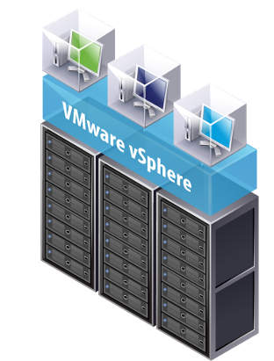

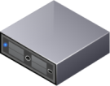


비교 2 : 운영상 확실한 이점
데스크톱 가상화를 통한 비용 절감
높은 자원 활용율, 높은 ROI, 동시접속자 기준 라이센스
관리/운영 공수 절약
통합된 관리 환경
복잡하고 불필요한 관리 절차 간소화
자동화된 애플리케이션 가상화 지원
vSphere v4.1의 모든 기능 활용
vMotion, Storage vMotion, HA, FT
메모리 오버 커밋
IT 만족도 향상
빠른 데스크톱 배포
애플리케이션 호환성 고민 해소 (Win 7, IE6)
고가용성, 비지니스 연속성

Slide 18
비교 3 : 강력한 VMware Hypervisor 성능
DVD Store Version 2 (DS2)
test application,
created by Dell
더 많은 VM을 담더라도
얼마나 많은 처리가 가능한지가
중요한 Key Point
VM 집적도 = 서버비용 절감
참조 : “Hypervisor Shootout: Maximizing Workload Density in the Virtualization Platform” http://tanejagroup.com/uploads/FreeSampleReport.pdf
VMware ESXi configured for best scalability per VMware KB 1020233
Notes:
Test Procedures & Environment
For workload testing, we chose the open-source DVD Store Version 2 (DS2) test application, created by Dell. DS2 is a simulated on-line, transactional DVD movie rental/purchase web application which includes a back-end database component, load drivers, and a web application layer.

Slide 19
비교 4 : 스토리지 활용 극대화
View Composer를 통한 Linked Clone
도입 초기 고객의 과도한 스토리지 투자 방지
마스터 이미지의 Replica를 통해 대량의 데스크톱 배포
스냅샷을 통한 다양한 유형별 VM 배포 가능
사용자 개인데이터(Persona) 유지 가능
유지할 데이터, 삭제할 데이터(Paging File, Temp) 따로 관리
SW 업데이트, 패치 적용에 따른 사용자 피해 최소화
사용자의 로그오프 이후 자동 적용
계층 스토리지(Tiered Storage)
성능, 용량, 가격을 고려하여 데이터의 가치에 따라 스토리지별 차등 보관
스토리지 오버커밋
Linked Clone 내 델타 디스크들을 Datastore 용량보다 더 많이 할당 가능
(델타 디스크 : 스냅샷 기술에 기반하여 배포된 원본 OS 데이터 외 사용자의 쓰기 데이터만 따로 보관함.)
Aggressive 선택시 원래 용량대비 15배까지 할당 가능

Slide 20
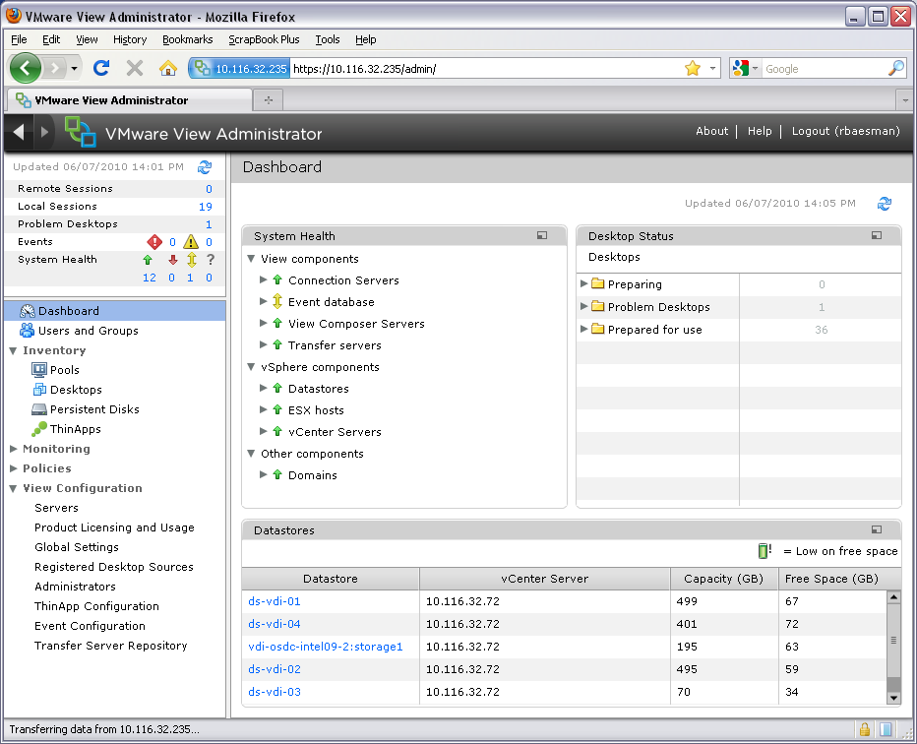
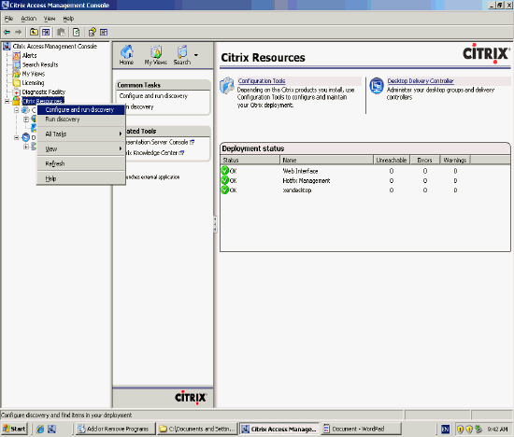
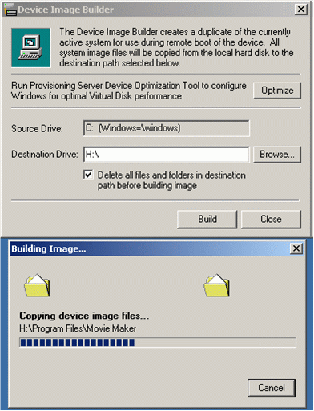
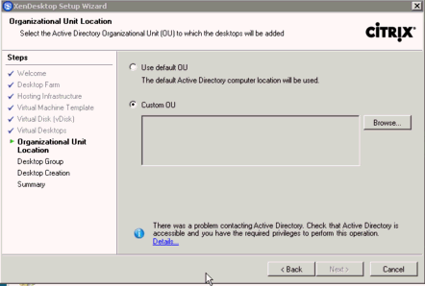
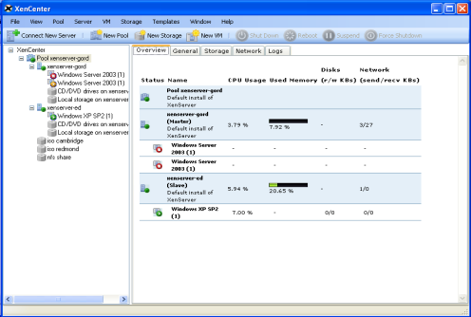
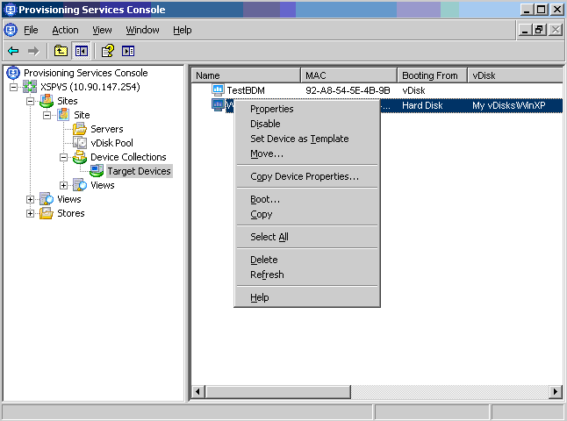
비교 5 : 관리 화면 비교
VMware View Administrator: 웹 브라우저를 통한 단일 화면 관리
XenDesktop:
통합되지 않은 여러가지 콘솔, 마법사, 툴 등등

Slide 21
비교 6 : 지금 바로 사용 가능한 오프라인 데스크톱
XenClient는 배어메탈 기반
PC에 이미 설치된 OS를 삭제하고 배어메탈 하이퍼바이저 설치, 설정 후 다시 OS를 설치하는 구조
IT 관리 비용의 증가 초래
제한된 HW만 지원(Dell, HP, Lenovo), 다양성의 제한(1)
PC 인프라 관리 부서에서 “작은” 하이퍼바이저 운영까지 담당해야 함
문제 발생시 배어메탈 환경에 익숙치 않은 담당자들이 업체에 크게 의존하는 상황 발생
갖 출시되어 안정성 확인이 필요한 상황(2010년 10월 1일 출시)
View : We Keep it Simple!
단지 View Client with Local Mode 설치만 하면 오프라인 데스크톱 환경 바로 사용 가능
개인은 기존 윈도우 환경을 그대로 사용
고객의 기존 투자 보호, 유지보수의 간편함
VMware Workstation을 통해 10년 넘게 검증된 기술
개인용
VM
업무용
VM
Control
Domain
Service
VM
배어메탈 Xen 하이퍼바이저
PC 하드웨어
XenClient 구성도
업무용 VM
View Client with Local Mode
윈도우 OS (개인용)
PC 하드웨어
View Local Mode 구성도
주 1 : http://www.citrix.com/English/ps2/products/subfeature.asp?contentID=2300408
Notes:
- 왜 PC 관리 부서 담당자 분들이 웃지 않는지?

Slide 22
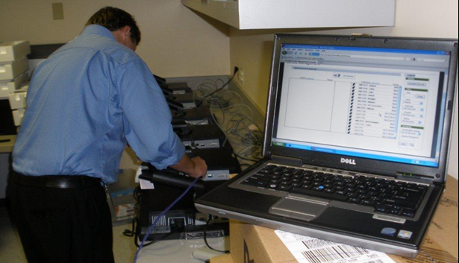
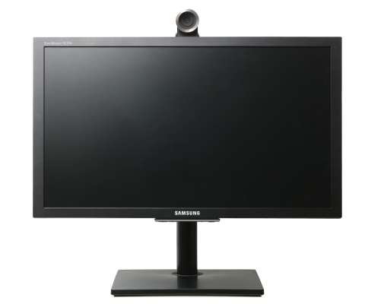
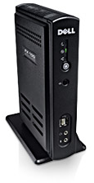
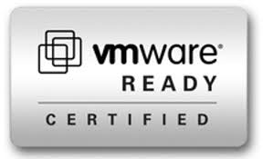
비교 7 : 검증된 Zero Client
Citrix ICA용 Zero Client
해외 중소기업 제품으로 국내 지원 체계 없음
다중 모니터 : 최대 2개 지원
View PCoIP용 Zero Client
14개사 21개 제품(1)
삼성, IBM, HP, Dell 등 글로벌 대형 업체 지원
다중 모니터 : 최대 4개 지원
커뮤니티 등을 통한 다양한 사례 정보 제공(2)
LG도 참여하였으며 내년 초 제품 출시
주 1 : http://www.teradici.com/pcoip/pcoip-products/vmware-view-clients.php
주 2 : http://communities.vmware.com/blogs/gunnarb

Slide 23
VDI와 App 가상화의 비교
비교 사항 | VMware View 4.5 | Citrix XenApp 6
기반 플랫폼 | VMware vSphere 4.1 for Desktop | Windows 2003, 2008 R2
원격 프로토콜 | PCoIP | ICA
가상화 원리 | 서버 가상화 기술 기반 데스크탑 가상화 | 가상 세션을 통한 애플리케이션 가상화 (예: MS 터미널 서버)
독립적 OS 환경 제공 데이터 중앙 관리 | O 사용자에게 개별 Windows 데스크톱 제공 | X 서버에 기반 App만 지원
OS, 32bit, 64bit 호환성 | O 개별적 OS 제공으로 선택 가능 | X 중앙 서버의 OS에 종속적
낮은 서버 자원 사용률 | X | O
신속한 구축 및 활용 | X | O
Anywhere, Any Device | O | O
개인용 PC 필요 | X | O App 가상화만으로 PC 환경 제공 불가
Zero Client 지원 | O LG, 삼성, IBM, HP, Dell | X
오프라인 사용 가능 | O 로컬모드 제공 | O Offline Plugin
OS 패치 관리, 엔드포린트 보안 기능 | O OS가 중앙 관리되므로 가능 | X App 가상화는 OS와는 관계 없음
무중단, 무데이터 손실 기능 | O Fault Tolerance 데스크탑 기능 제공 | X MSCS로 구성하나 다운타임 있음
라이센스 | Powered on VM 기준 (동시접속자) | 사용자/장비 기준
** VDI : Virtual Desktop Infrastructure
** SBC : Server Based Computing

Slide 24
Questions and Answers

Slide 25
VMware View을 위한 RFI용 시방서 항목
Bare-metal 기반의 Hypervisor 방식을 적용한 데스크톱 가상화 인프라를 x86 서버 위에 구성 제공해야 한다.
중앙에 통합 서버 위에 있는 가상 데스크톱의 화면 정보를 실 사용자 PC 환경로 전송하는 화면 전송 프로토콜을 PCoIP 프로토콜과 RDP 프로토콜을 모두 지원해야 한다.
VDI (Virtual Desktop Infrastructure)의 클라이언트로 OS가 없는 제로 ThinClient를 지원해야 한다.
가상 데스크톱용 통합 서버의 장애 발생시 가상 데스크톱 머신이 가용한 다른 통합 서버에서 자동 재시작해 주는 HA 기능
중앙의 가상 데스크톱에 로컬 VDI 클라이언트의 USB 장치를 Mapping하여 업무를 수행 할 수 있어야 한다.
구동중인 가상 데스크톱 머신을 다른 통합 서버로 무중단 실시간 온라인 마이그레이션 기능 동시 4개 이상 제공 (VMware VMotion은 최대 8개 지원)
고 가용성을 보장해 주는 하이퍼바이저 통합 서버 간 가상머신 단위 워크 로드밸런싱 기능 제공
사용하지 않는 물리적 통합 서버의 전원을 효율적으로 최적화 시켜주는 기능 제공
물리적 서버와 가상 데스크톱 머신에 중앙 제어 관리 방식의 안정된 업데이트 및 패치기능 제공
특정 가상 데스크톱 머신에 대한 무중단 &무데이터 손실의 Fault Tolerance 기능 지원
데스크톱 가상화 인프라에 대한 재난 복구 환경 자동화 솔루션과 연계가 가능한 기능을 제공해야 한다.
네트워크가 고립된 환경에서도 중앙의 가상 데스크톱을 다운로드 받아 현 PC 업무에 영향을 주지 않고 수행할 수 있는 기능을 제공해야 한다.
가상 데스크톱 머신 단위로 가상화 기술이 제공하는 스냅샷 기능을 이용한 스케줄 디스크 백업 기능을 기본적으로 제공
메모리 사용의 효율성을 높이기 위한 가상 데스크톱 머신간 메모리 공유 기능 및 가상 데스크톱 머신들이 사용중인 가상 메모리에 대한 가상화 기술을 적용한 메모리 중복 제거 기능 제공
가상머신 그룹 단위의 보안 네트워크 환경 QoS를 제공하는 가상 머신 방화벽 보호 기능 지원
가상화 인프라의 바이러스 침투 대응 보안 API 아키텍쳐 기능 제공
가상 데스크톱에 설치되는 애플리케이션을 OS 버전에 의존적이지 않은 표준 애플리케이션 가상화를 통한 배포 관리 기능을 제공하여야 한다. (ThinApp)
가상 데스크톱 이미지용 총 소요되는 스토리지 량을 절약 할 수 있는 데스크톱 이미지 관리 템플릿 연계 할용 최적화 기능을 제공해야 한다.
가상데스크톱 프로비전닝을 위한 Persistent 와 Non-Persistent 모드를 모두 지원해야 한다.
지원체계
가상화 솔루션 전문 벤더에서 운영하는 국내, 한국어 기술 지원센터 지원을 받을 수 있는 제품
제로 ThinClient는 전국적인 지원 체계가 있어야 한다.

Slide 26
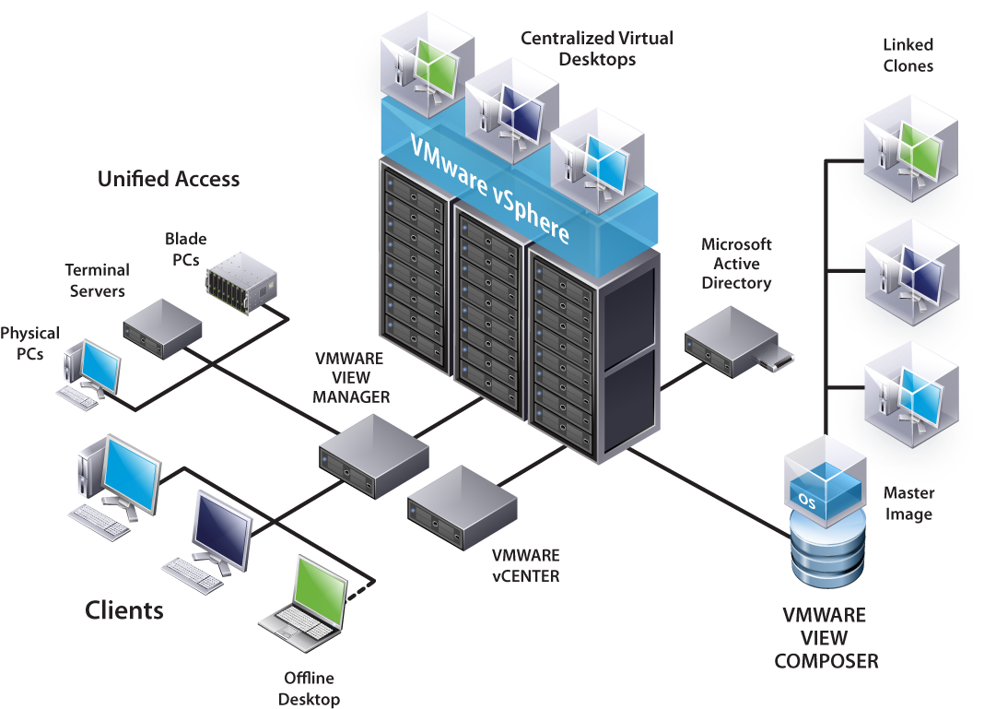
VMware View의 구조

Slide 27
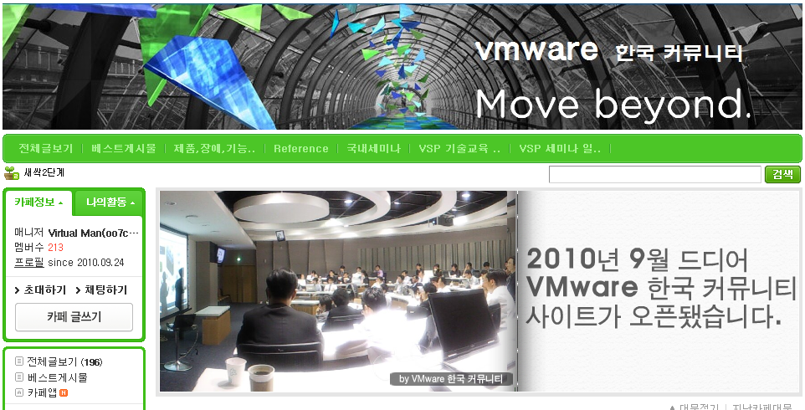
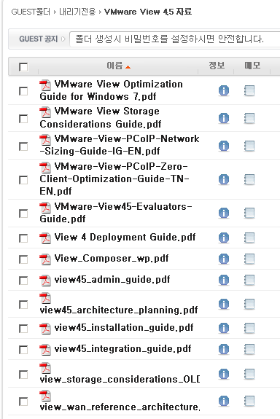
VMware View 카페 & 자료실
http://cafe.naver.com/vmwarekorea
http://www.webhard.co.kr
ID : vmware, PW: guest
내리기 전용 -> VMware View 4.5 자료

